Slide 1
VIIMEINEN RYHMÄKERTA

Slide 2
Kuulumiset
Mitä hyviä tekoja olet tehnyt itsellesi ryhmäkertojen välillä?
Mistä kiität itseäsi?
Mitä jäi edellisestä kerrasta mieleen?
Tuliko oivalluksia tai kysymyksiä, joita haluat nostaa yhteiseen keskusteluun?

Slide 3
Tapaamisen aikataulu – viimeinen ryhmäkerta
17.30 Kahvi ja kuulumiset
18.00 Välitehtävä ja palaute ryhmätoiminnasta nelikentän avulla
TAUKO
19.10 Mistä tukea jatkossa?
19.40 Palautteen antaminen toisille
20.00 Kiitos yhteisestä matkasta ja hyvää jatkoa!

Slide 4
Palautteen käsittely nelikenttätyöskentelyn avulla
Tästä linkistä pääsette katsomaan nelikenttätyöskentelyn ohjevideon

Slide 5
Ohjeistus nelikenttätyöskentelyyn
Pohdi kulkemaasi matkaa Tyypitkaksi-ryhmässä. Mitä ryhmä on sinulle antanut, mitä olet jäänyt kaipaamaan?
Nelikenttätyöskentely Oppimiskahvila-menetelmää käyttäen:
4 työskentelypistettä seinillä tai pöydillä, joissa tulosteina tai fläpeillä Tieto-Taito-Tunne-Suhtautuminen –kysymykset. Ryhmäläisten jako 4 pienryhmään.
Aloitus: Jakautukaa näille neljälle työskentelypisteelle ja keskustelkaa pisteellä olevasta nelikentän kysymyksestä ja kirjatkaa ylös keskustelun keskeisimmät asiat. Aikaa noin 10 minuuttia, jonka jälkeen siirtyminen seuraavalle pisteelle. Sovitaan, että ryhmät kulkevat myötäpäivään ja kaikki ryhmät siirtyvät samaan aikaan..
Seuraavalla pisteellä näette edellisen ryhmän tuotokset. Keskustelkaa niistä ja lisätkää omia ajatuksianne samalle fläpille. Ja aikaa on taas 10 min. Ryhmät kiertävät näin pisteeltä toiselle neljässä ryhmässä, kunnes kaikki ryhmät ovat käyneet kaikilla neljällä pisteellä.

Slide 6
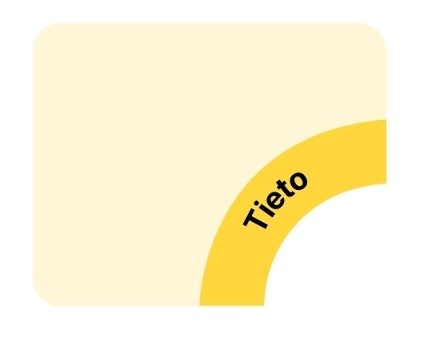
Mikä ryhmässä saatu tieto on ollut sinulle tärkeää, hyödyllistä tai merkityksellistä? Kerro konkreettisia asioita.
Ravitsemus, uni ja lepo, lääkehoito ja liikunta

Slide 7
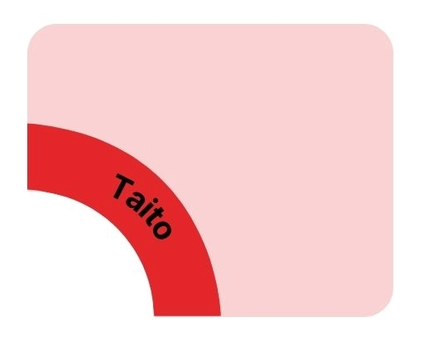
Millaisia taitoja olet oppinut vertaisryhmässä ja miten ne näkyvät arjessasi?
Ravitsemus, uni ja lepo, lääkehoito, liikunta

Slide 8
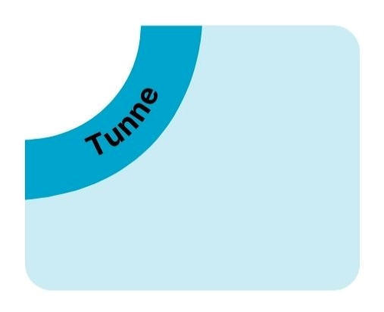
Miten vertaisryhmä on auttanut sinua tunteiden käsittelyssä?

Slide 9
Miten suhtautumisesi on muuttunut diabetekseen ja omahoitoosi vertaisryhmän aikana?

Slide 10
Nelikenttätyöskentelyn purku yhteisesti
Voitte yhdessä katsoa, millaisia asioita Tyypitkaksi-ryhmä on teille ryhmäläisille antanut Tieto-Taito-Tunne-Suhtautuminen osa-alueilla ja keskustella niistä.

Slide 11
Tauko

Slide 12
Mistä tukea jatkossa?
Mitä tukea paikallisyhdistys voi antaa?
Diabetesliiton kurssit ja muu tuki: diabetes.fi
Munuais- ja maksaliiton tuki: muma.fi

Slide 13
Palautteen antaminen toisille
Lankakerä:
Muodostetaan piiri ja joku ottaa lankakerän ja sitoo sen pään sormeensa. Sen jälkeen hän heittää kerän valitsemalleen henkilölle, sanoo nimen ja antaa jotain myönteistä palautetta. Palautteen saaja ottaa kerän kiinni ja kiinnittää langan sormeensa ja heittää kerän eteenpäin jollekin toiselle ryhmäläiselle ja antaa palautetta. Tämä jatkuu, kunnes jokainen on saanut kerän ja palautetta. Näin ryhmäläisten välille muodostuu langasta tiheä verkko kuvastamaan ryhmän kiinteyttä.

Slide 14
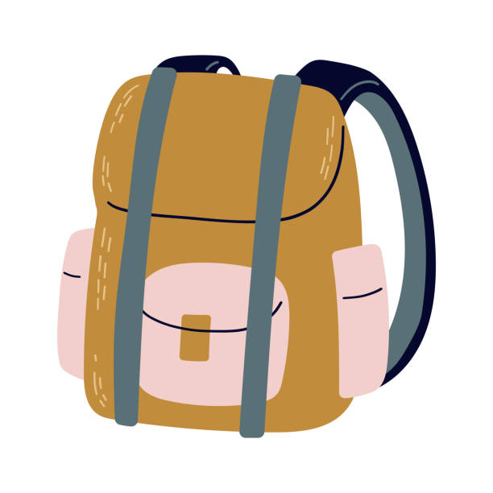
Palautteen antaminen toisille
Reppu:
Asetutaan piiriin istumaan ja laitetaan reppu kiertämään ryhmäläiseltä toiselle. Kun reppu on jonkun sylissä, muut antavat kyseiselle henkilölle reppuun ”evästä”, myönteistä palautetta ryhmässä toimimisesta.

Slide 15
Tunnelmat/palaute tästä kerrasta
Mikä fiilis tästä kerrasta? Minkä kuvan valitset ja miksi?
Meni ohi hilseen
Ei napannut
Ihan ok
Hyvä
Jess!

Slide 16
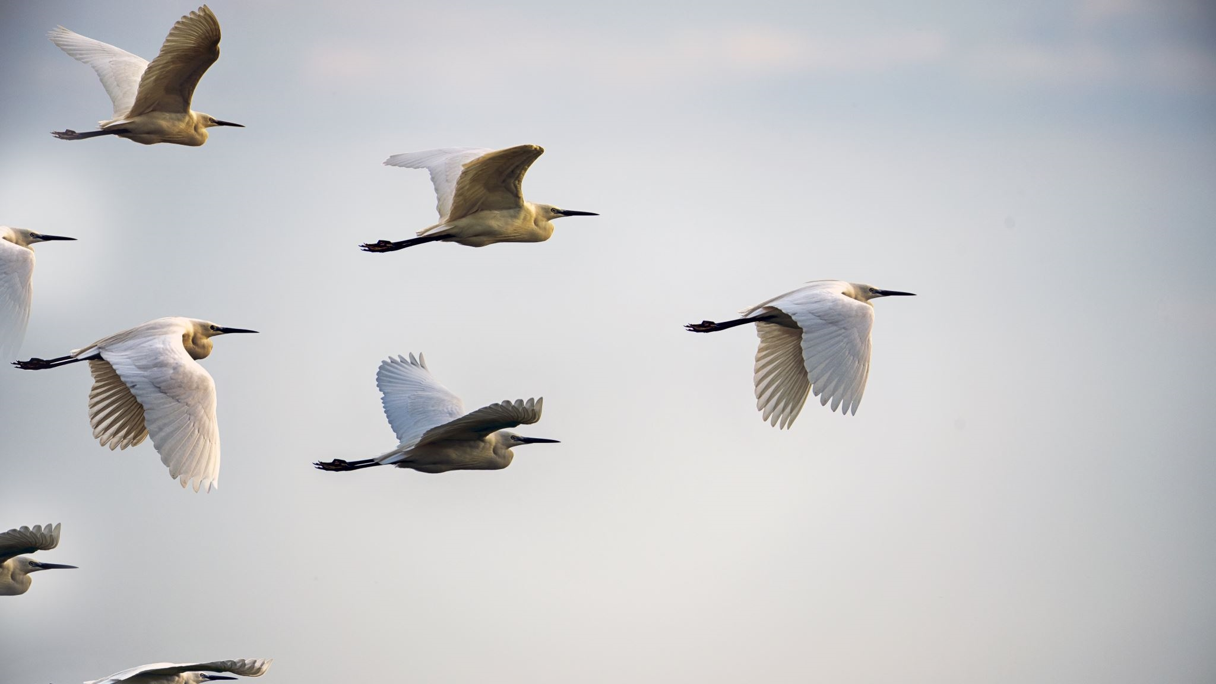
Kiitos tästä kerrasta ja koko matkasta yhdessä!

